Slide 1

PROYECTO DE ORDENANZA DE MODOS DE TRANSPORTE SOSTENIBLES

Slide 2
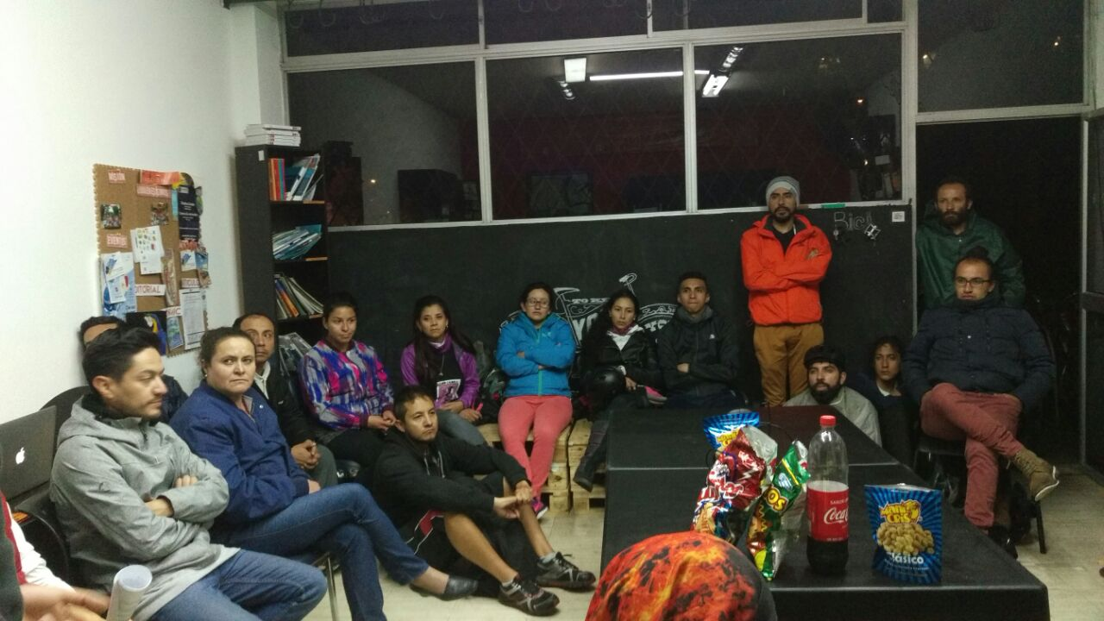
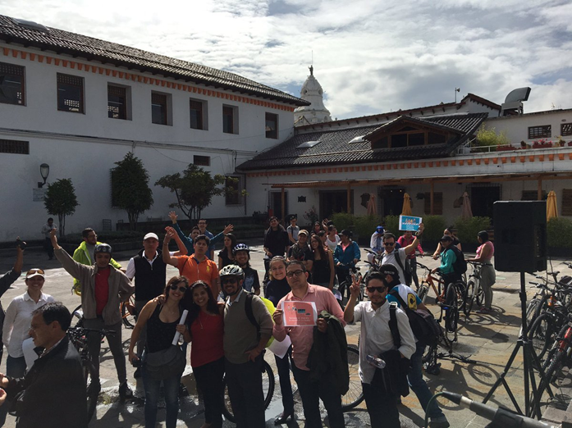
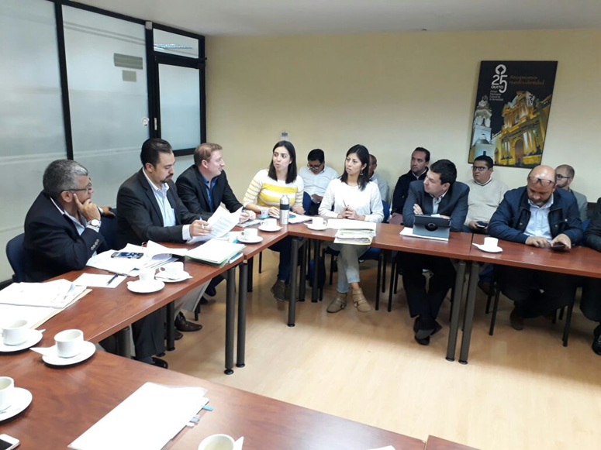
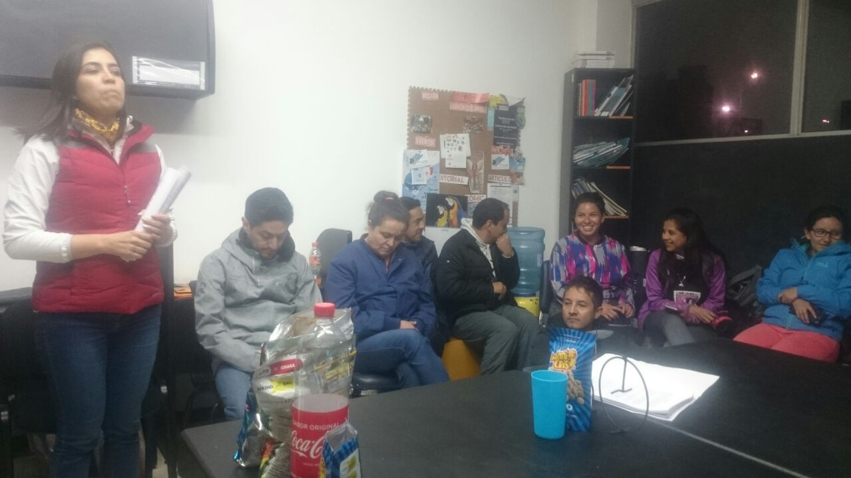
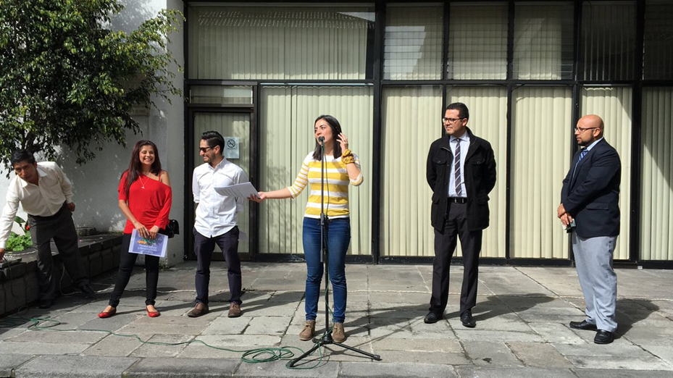
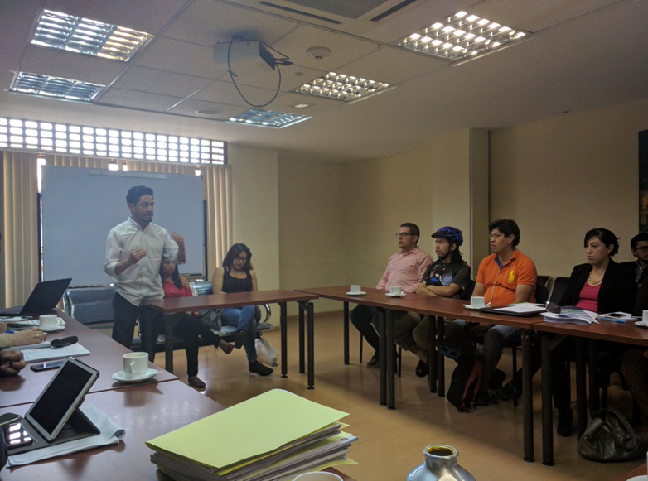
PROCESO DE LA ORDENANZA
CONSTRUCCIÓN PRESENTACIÓN DEBATES- INFORMES TÉCNICOS

Slide 3
Informes técnico y jurídico favorables
El 8 de junio se emitió informe técnico favorable por parte de la Secretaría de Movilidad con recomendaciones. Las mismas que fueron acogidas en su totalidad y aprobadas en sesión de la Comisión del 12 de junio. Se solicitó informe legal.
2 meses después, el 10 de agosto, la Procuraduría Metropolitana emite su informe favorable con las siguientes observaciones:
No. de observaciones: 13
Observaciones acogidas: 7
Observaciones no acogidas: 6

Slide 4
Observaciones NO acogidas
4. «Respecto de la creación de una Dirección de Modos de Transporte Sostenible, no corresponde que mediante dicho cuerpo normativo se cree una dependencia administrativa ya que dicha facultad le corresponde al Ejecutivo del MDMQ, para lo cual se deberá contar con un informe preceptivo de Planificación y Administración General.»

Slide 5
Observaciones NO acogidas
Justificación
Antecedente: Ordenanza 143 de áridos y pétreos sancionada en 2016.
No se está quitando atribuciones al Alcalde. El máximo órgano de la administración municipal le solicita que ejerza su competencia para re-configuración del orgánico funcional. Se ha incluido transitoria décima tercera en este sentido.

Slide 6
Observaciones NO acogidas
5. «Con el objetivo de agilizar y viabilizar los modos de transporte dentro de la conformación de la mesa interinstitucional se recomienda cambiar el literal f) por «El alcalde o su delegado».
Justificación
La mesa pretende una conformación mixta entre las autoridades, organizaciones sociales y el Concejo Metropolitano.
Todos los miembros AMT, EPMMOP, Secretaría de Movilidad y Ambiente, son instancias de poder desconcentrado del Alcalde, resulta innecesario. La observación no procede.

Slide 7
Observaciones NO acogidas
6. «Se recomienda determinar dentro del art. 16 literal a) los delegados de los colectivos […] que su participación se limite a ser solo con voz.»
Justificación
El objetivo de la mesa pretende generar una agenda de trabajo conjunta entre la administración y las organizaciones. Las atribuciones de la mesa no entorpecen, ni restringen el trabajo de las autoridades metropolitanas.
El voto implica el compromiso de ambas partes en las acciones que se realizarán. Hay un antecedente similar en la Ordenanza de Protección del Chocó Andino.

Slide 8
Observaciones NO acogidas
10 . «Con referencia al art. 30 « los funcionarios públicos municipales recibirán medio día laboral libre por cada 30 ocasiones que certifiquen haber llegado a trabajar en bicicleta» consideramos que no es procedente en virtud de la LOSEP y su reglamento no prevé estas particularidades.»
Justificación
El objetivo es estimular el uso de la bicicleta entre los funcionarios municipales. Es necesario incentivar y brindar las garantías necesarias para que su movilización sea segura. Se requiere debatir otros mecanismos permitidos por la legislación.

Slide 9
Observaciones NO acogidas
11. «Dentro de la disposición transitoria séptima, verificar a través de informe de la Secretaría de Ambiente, la factibilidad de contar con ese estudio.»
Justificación
La Secretaría de Ambiente, ya cuenta con la RED DE MONITOREO ATMOSFÉRICO, en la cual realiza análisis de elementos contaminantes. Con la información ya levantada es factible realizar el estudio.
No es una atribución adicional, es una obligación de la Secretaría. No procede observación.

Slide 10
Observaciones NO acogidas
13. «Así también, se recomienda con los informes preceptivos de la Secretaría de Planificación y la Administración General, en razón de que algunos enunciados del proyectos generarían gasto o compromiso presupuestario.»
Justificación
La Ordenanza no genera gasto. Más bien define en un cuerpo normativo los derechos, obligaciones, atribuciones y deberes que la autoridad debe cumplir en materia de movilidad sostenible.
Establece disposiciones normativas para el cumplimiento de la LOTTSV, su reglamento y lo establecido en el PMDOT.

Slide 11


